Slide 1

ESCUELA NORMAL SUPERIOR VILLAHERMOSA TOLIMA.

Slide 2
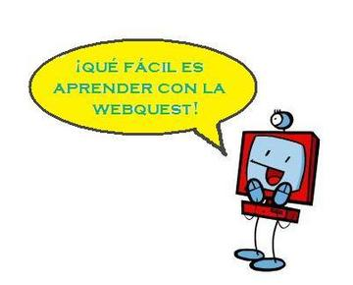
¿Que es la Webquest?
Es una herramienta que forma parte de una metodología para el trabajo didáctico que consiste en una investigación guiada, con recursos principalmente procedentes de Internet, que promueve la utilización de habilidades cognitivas superiores, el trabajo cooperativo y la autonomía de los alumnos e incluye una evaluación auténtica.

Slide 3

¿COMO FUNCIONA?
son utilizadas como recurso didáctico por los profesores y estudiantes, puesto que permiten el desarrollo de habilidades de manejo de información y el desarrollo de competencias relacionadas con la sociedad de la información.

Slide 4
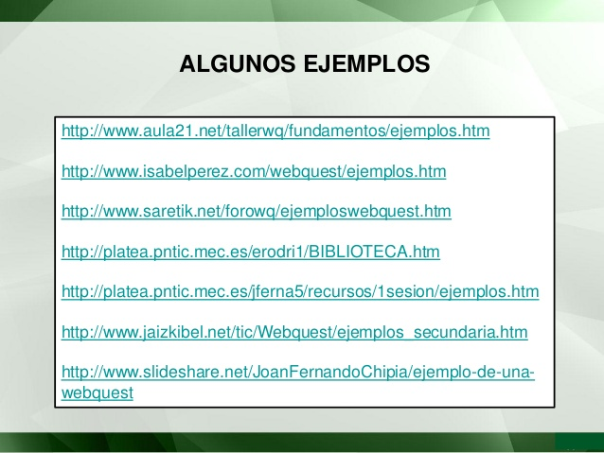
EJEMPLO DE LA WEBQUEST

Slide 5
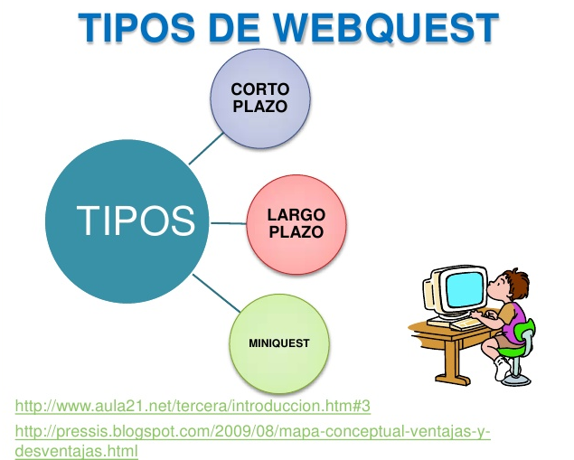

Slide 6
¿Cómo HACER UNA WEBQUEST?

Slide 7
REALIZADO POR:
ADRIANA GUTIERREZ
ALEXANDRA HENAO
pfc

